Slide 1

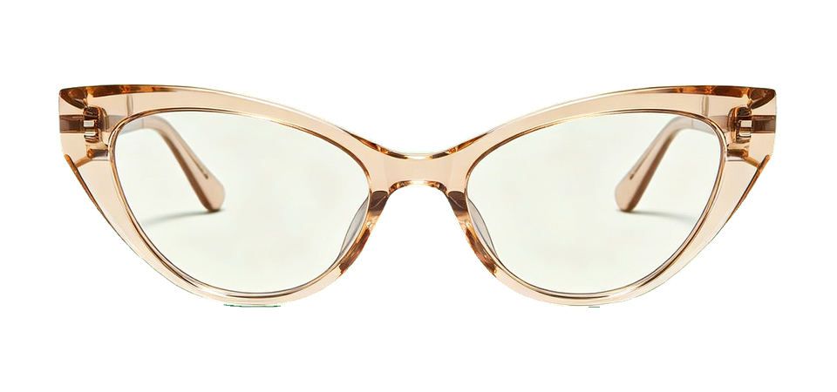
WAIC 2026 青少年 AI 应用实践案例
铮铮眼镜
扫码查看 Demo
AI
配镜
沟通
在线试戴与配镜沟通平台
从人脸关键点采集、镜框试戴，到配镜报告和商家沟通，把“先试试看”变成有参数、有记录、能继续沟通的流程。
MediaPipe 人脸关键点
80 款镜框索引库
报告 / 心愿单 / 聊天
glasses.zhengzhengstudio.cn
团队/学生：铮铮实验室 / 刘曜进
项目状态：已上线 Demo，持续优化中
Demo：https://glasses.zhengzhengstudio.cn
WAIC 2026 青少年 AI 应用实践案例 | 铮铮眼镜
01

Slide 2
问题不是“买眼镜”，而是试戴前的信息太少
线下配镜前，用户和商家都在反复确认。
戴镜人士
眼镜商家
沟通结果
不想专门出门，只想先知道自己适合哪类镜框；但线上图片很难判断脸宽、鼻梁、瞳距和风格是否合适。
用户发来的照片和文字分散，缺少统一参数、偏好和风险提示，定制订单需要来回问很多次。
“看起来好看”和“戴着舒服”之间缺少可复用记录，试错成本由用户和商家共同承担。
项目目标：先做一个能演示、能真实使用的网页，把采集、试戴、报告和沟通连成一个小闭环。
WAIC 2026 青少年 AI 应用实践案例 | 铮铮眼镜
02

Slide 3
解决方案
把配镜前的四个动作放到同一条流程里。
01
02
03
04
建立临时或登录用户
采集脸部数据
试戴与筛选镜框
报告与商家沟通
可以匿名体验，也可以用主站账号登录保存数据。
正脸照、摄像头、多角度动作，采集关键点和稳定帧。
实时叠加镜框，可手动缩放、调整位置、加入心愿单。
导出报告，把参数、验光单、心愿单发给商家继续确认。
不是替代医院验光，而是让配镜沟通更有依据：用户知道自己想试什么，商家拿到更完整的上下文。
WAIC 2026 青少年 AI 应用实践案例 | 铮铮眼镜
03

Slide 4
AI 与数据处理
核心不是“生成一个好看的页面”，而是让页面会看人脸。
关键点
眼角、鼻梁、脸廓、嘴部等点位，用来估算眼镜贴合位置。
多角度
正脸、左右转、上下抬低、张嘴、眨眼，过滤过快完成的无效采集。
配镜参数
输出瞳距、脸宽、建议镜圈宽度、鼻梁宽、移心量和镜腿建议。
试戴控制
支持自动缩放，也允许用户手动调大小和位置，解决镜框过大/过小。
MediaPipe Face Landmarker
返回 468 个面部关键点
WAIC 2026 青少年 AI 应用实践案例 | 铮铮眼镜
04

Slide 5

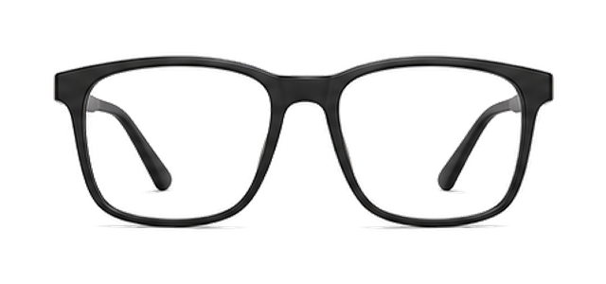
产品当前完成度
目前已经能跑通一个可演示的配镜闭环。
镜框索引库
首页
引导流程
80 款
显示账号/临时用户、历史采集入口、报告和聊天入口。
分步完成登录、信息录入、多角度采集、试戴和报告。
JSON 拉取，便于继续增加商家镜框。
顾客聊天
商家后台
发送验光单、心愿单、定制需求，并同步到服务器。
上传镜框、查看顾客参数、处理订单和商家聊天。
WAIC 2026 青少年 AI 应用实践案例 | 铮铮眼镜
05

Slide 6
真实反馈驱动迭代
很多改动不是一次想出来的，是被真实使用暴露出来的。
用户/同学反馈
对应迭代
页面太杂乱
拆成首页、onboard、customer、chat、merchant；把入口和操作流程分开。
镜框看不清/不显示
改成 JSON 索引拉取，预留图片位置，分批展示，不一次铺满。
单帧试戴不准
引入 MediaPipe 关键点对齐，加入手动缩放和位置调整。
缺少后续沟通
心愿单、验光单、报告、聊天打包给商家，减少重复描述。
数据容易丢
本地缓存之外接入 server，同步失败时再降级到本地。
WAIC 2026 青少年 AI 应用实践案例 | 铮铮眼镜
06

Slide 7
真实用户、交付与影响
现在是可上线演示的 Demo，已经进入小范围试用。
已上线
真实反馈
真实场景
网站 Demo 可访问，核心页面和主要流程可演示。
同学、家人和身边用户试用后反馈了布局、镜框、单帧对齐、验光单等问题。
目标场景不是炫技，而是线上挑框、定制沟通和商家接单前的信息整理。
https://glasses.zhengzhengstudio.cn
这些反馈已经转化为多轮版本修改。
暂未商业交付，仍在完善。
*目前不写夸张下载量或商业效果，评审材料中保持“已上线 Demo + 小范围真实试用 + 持续迭代”的真实口径。
WAIC 2026 青少年 AI 应用实践案例 | 铮铮眼镜
07

Slide 8
学生真实贡献
从想法、页面、算法接入到反复改版，学生本人参与了完整产品过程。
产品与前端
算法接入与迭代
1.
提出“在线挑镜框 + 商家接单 + 定制沟通”的项目方向
1.
整理 80 款镜框索引和图片资产，支持后续商家继续添加
2.
梳理顾客、商家和聊天三条使用路径
2.
根据同学反馈持续调整布局、试戴、报告、聊天和心愿单
3.
制作首页、分步引导、顾客试戴、商家后台等页面
3.
实现报告导出、JSON 数据、验光单、服务器同步与本地缓存
4.
接入 MediaPipe 人脸关键点，开发多角度采集和参数计算
4.
记录问题并继续优化准确率、商家上传镜框适配和响应式体验
WAIC 2026 青少年 AI 应用实践案例 | 铮铮眼镜
08

Slide 9
WAIC 申报表关键信息
申报文字保持真实，不把 Demo 包装成已经规模化运营。
项目名称
铮铮眼镜：在线试戴与配镜沟通平台
学生/团队
铮铮实验室 / 学生姓名或展示昵称待补
年级/学校/城市
按真实信息填写
团队人数
1.0
Demo 链接
https://glasses.zhengzhengstudio.cn
当前状态
已上线 Demo，核心流程可演示，正在小范围试用和持续优化
真实用户/影响建议写法：已有可访问演示站，已邀请身边同学和家人试用，收到并修复多项反馈；暂未商业交付。
WAIC 2026 青少年 AI 应用实践案例 | 铮铮眼镜
09

Slide 10
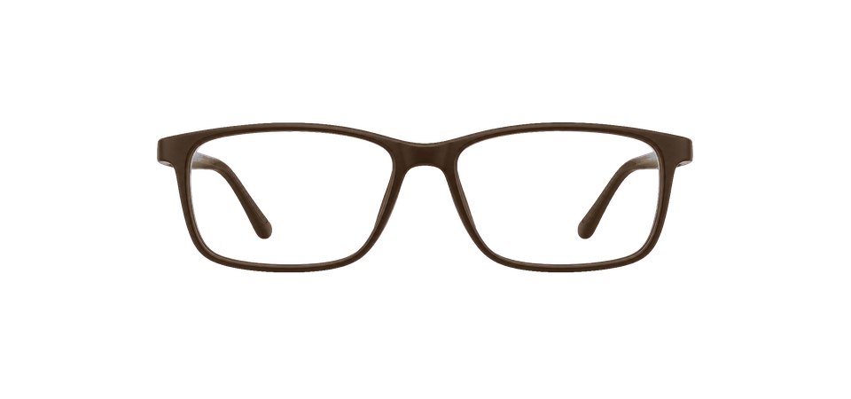
下一步
继续把它从“能演示”推进到“多人能稳定使用”。
准确率
商家镜框
提高 MediaPipe 参数稳定性，区分正式测量和体验估算。
让商家上传镜框后能自动裁剪、定位、标注尺寸并进入索引。
聊天协作
隐私与数据
完善实时收发、商家工具、验光单和定制单模板。
服务器保存关键记录，本地只做缓存；用户可导出和删除数据。
Demo 地址
https://glasses.zhengzhengstudio.cn
WAIC 2026 青少年 AI 应用实践案例 | 铮铮眼镜
10

Slide 11
感谢观看！

